Slide 1

Интернет-зоомагазин
Студент гр. ИУК5-51Б Щербаков Е.А
Руководитель Кириллов В.Ю

Slide 2
ЦЕЛЬ РАБОТЫ И ПРЕДМЕТНАЯ ОБЛАСТЬ
Повышение прибыли и узнаваемости зоомагазина путем продажи товаров в интернете
Сфера деятельности интернет-зоомагазина включает в себя продажу товаров для животных.
Ключевыми элементами предметной области являются: ассортимент товаров магазина и их заказы.

Slide 3
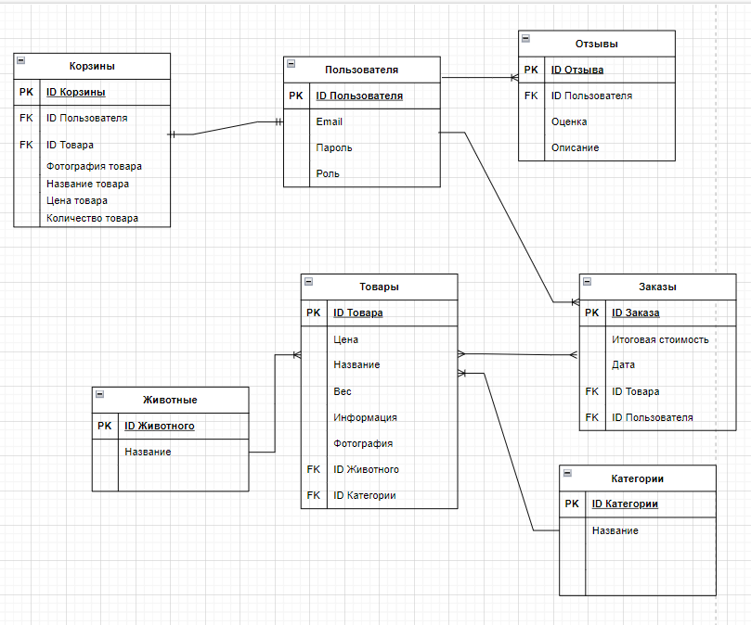
ЛОГИЧЕСКАЯ СХЕМА

Slide 4
ИНСТРУМЕНТЫ РАЗРАБОТКИ
Серверная часть: JS, PosgreSQL, Express, Node.JS, Bootstrap, Sequalize
Клиентская часть: JS, CSS, React

Slide 5
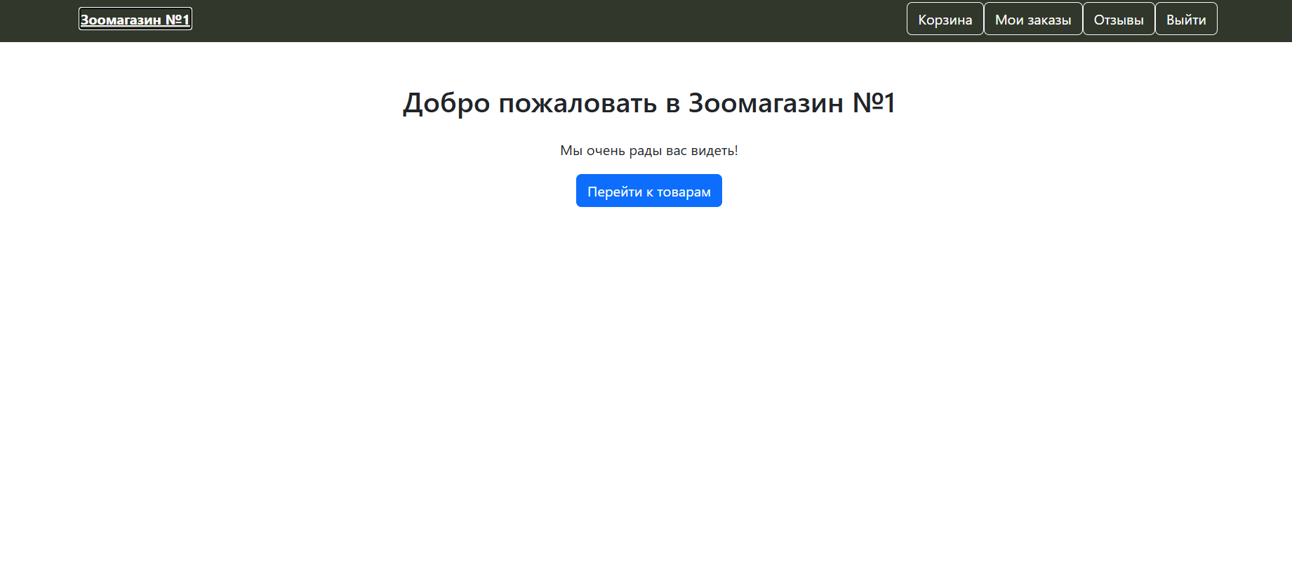
Интерфейс главного экрана

Slide 6
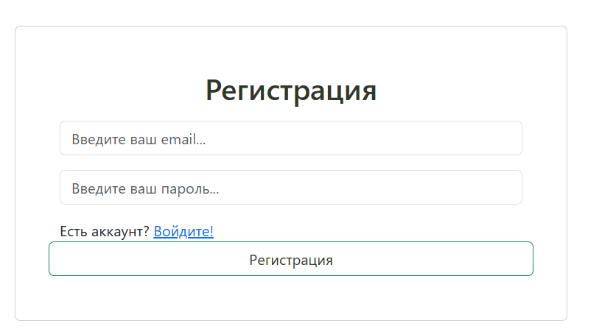
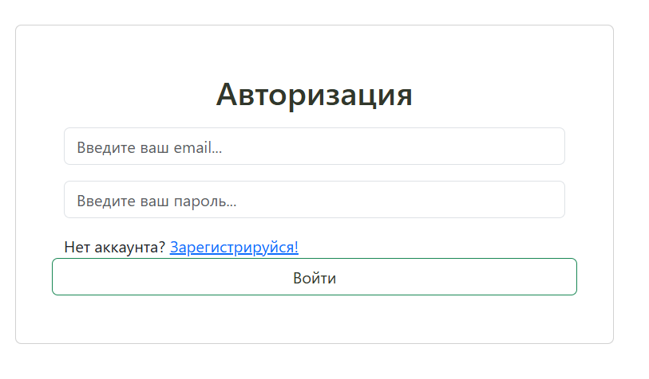
Интерфейс аутентификации

Slide 7
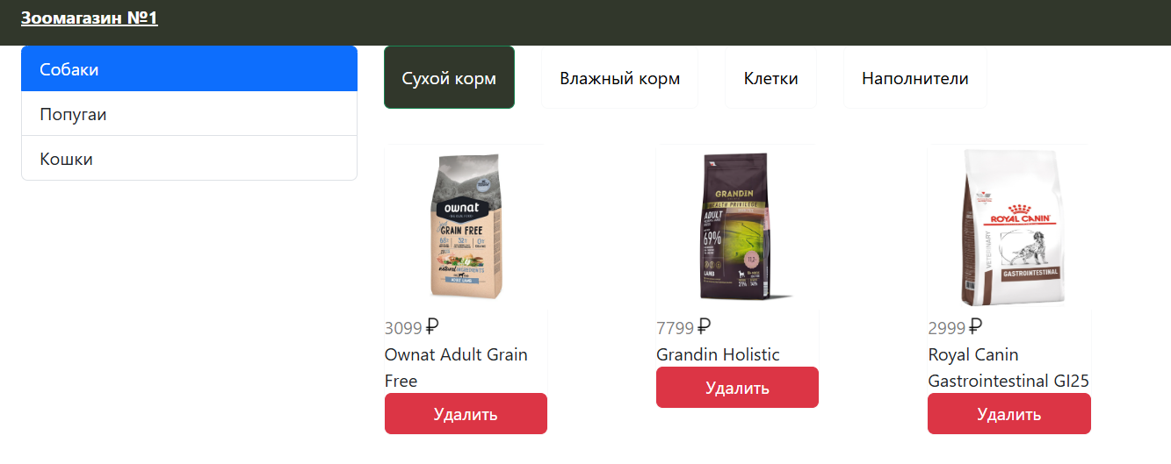
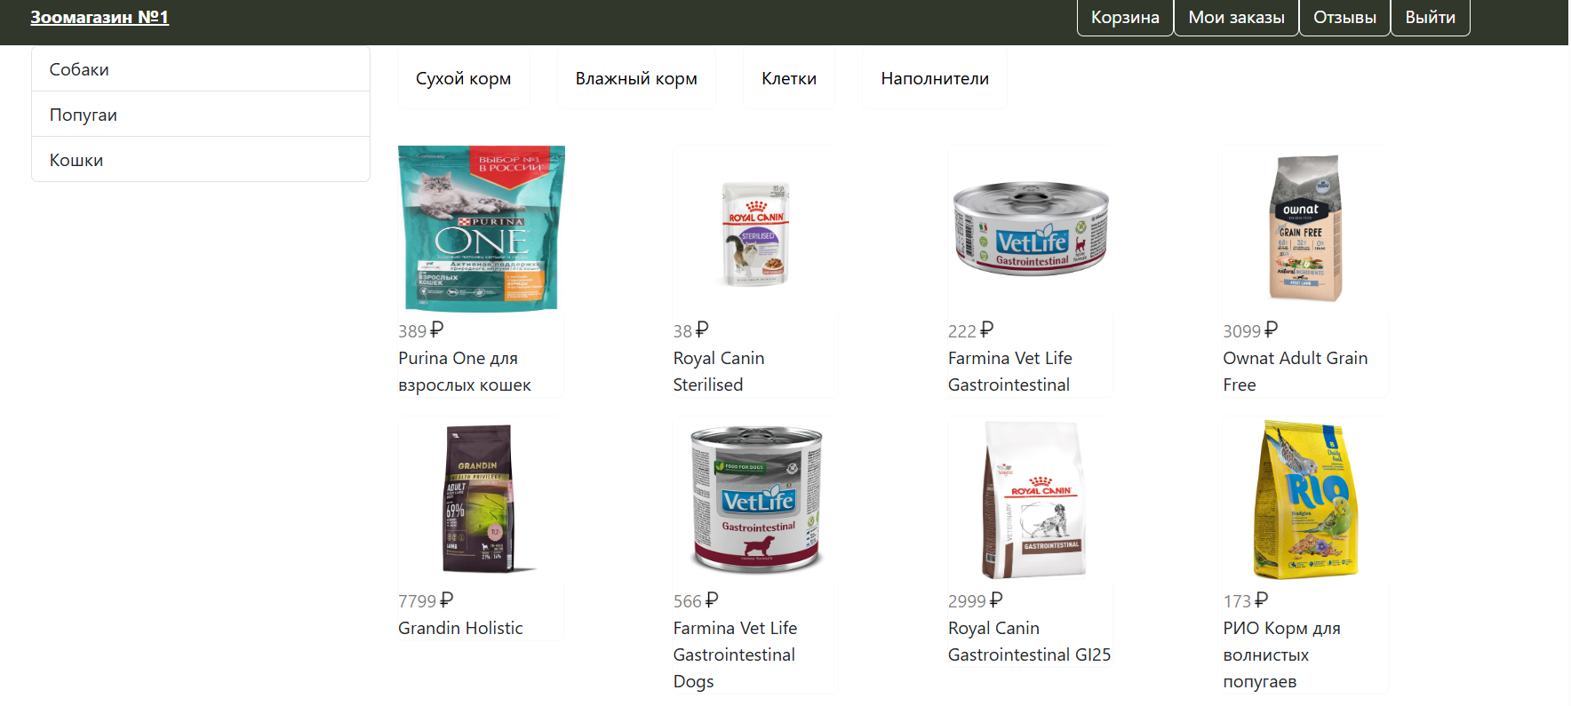
Интерфейс каталога товаров

Slide 8
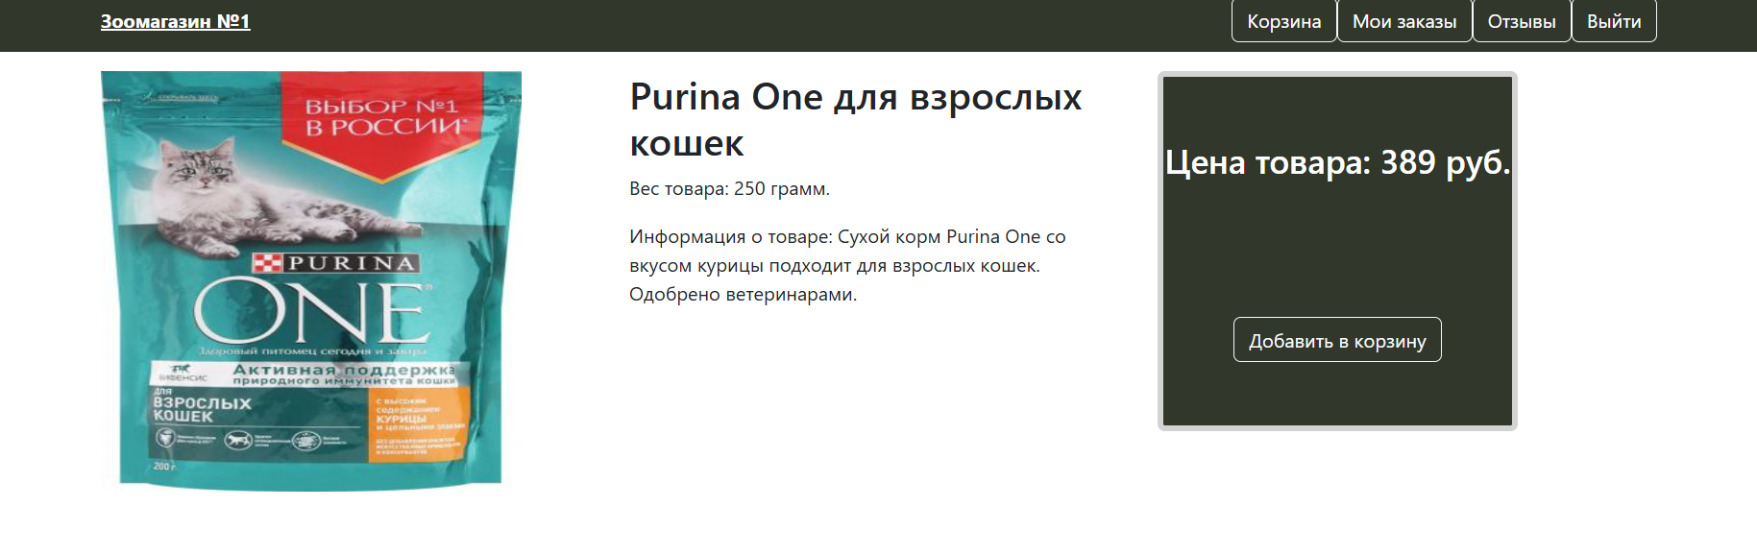
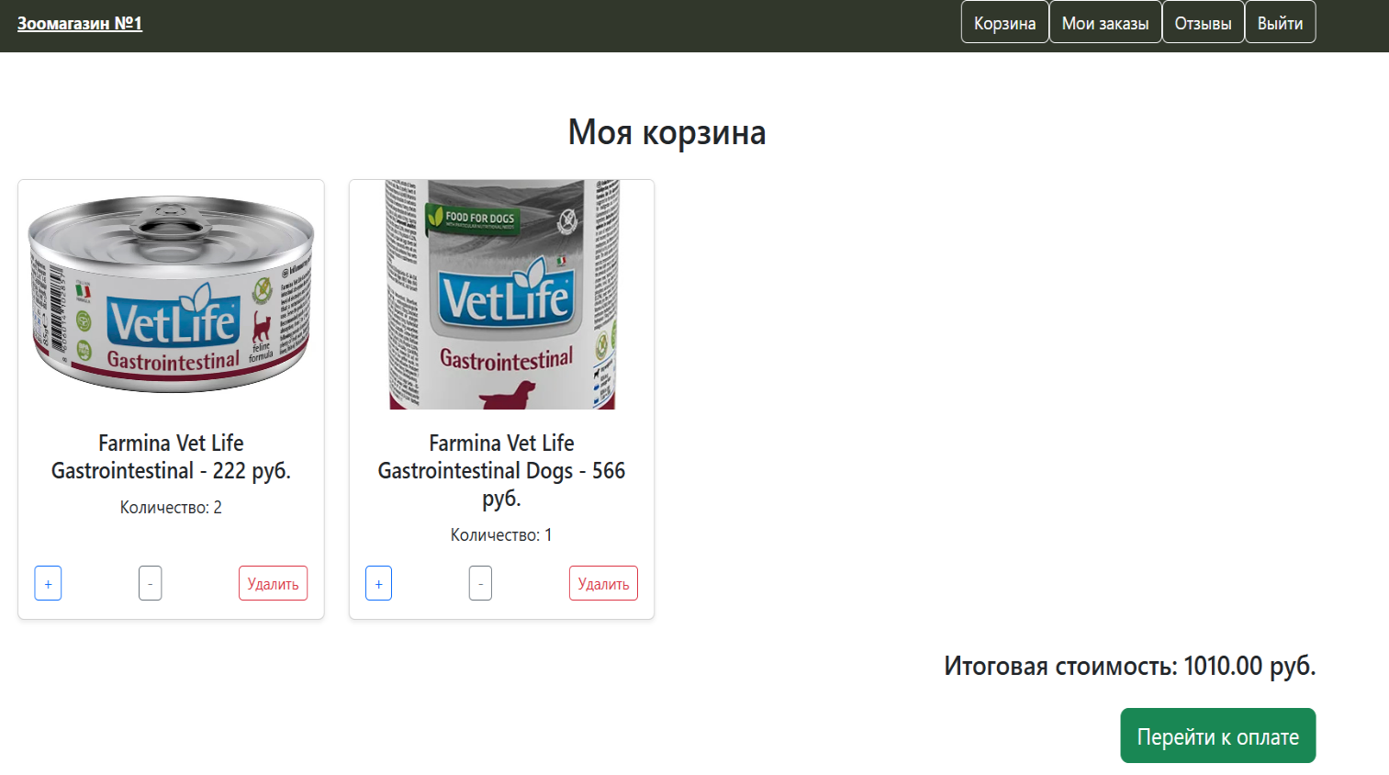
Интерфейс карточки товара и корзины

Slide 9
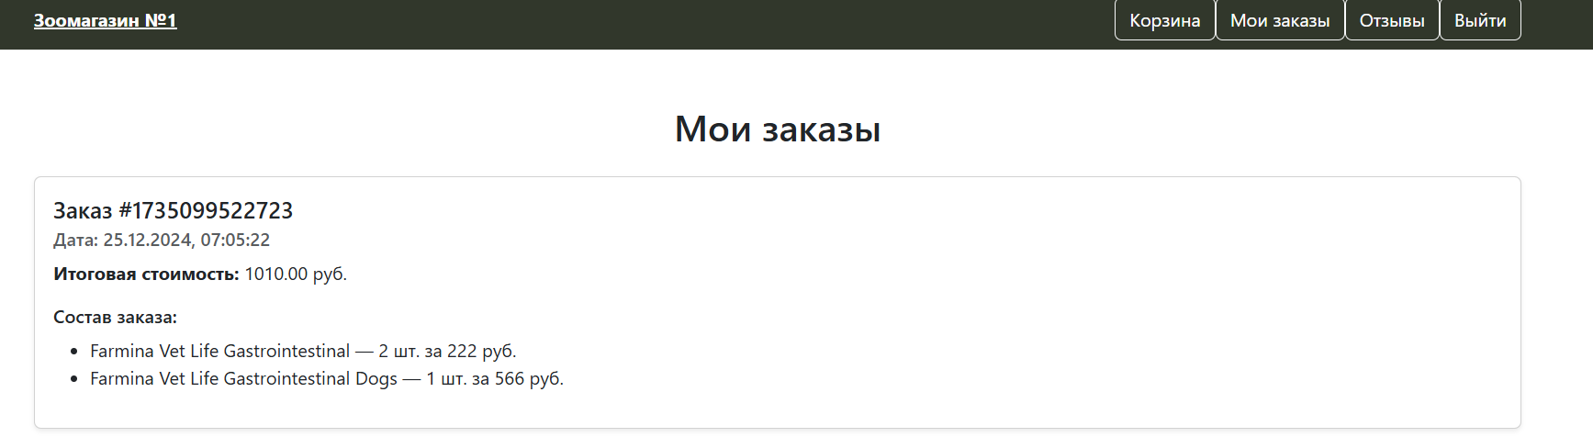
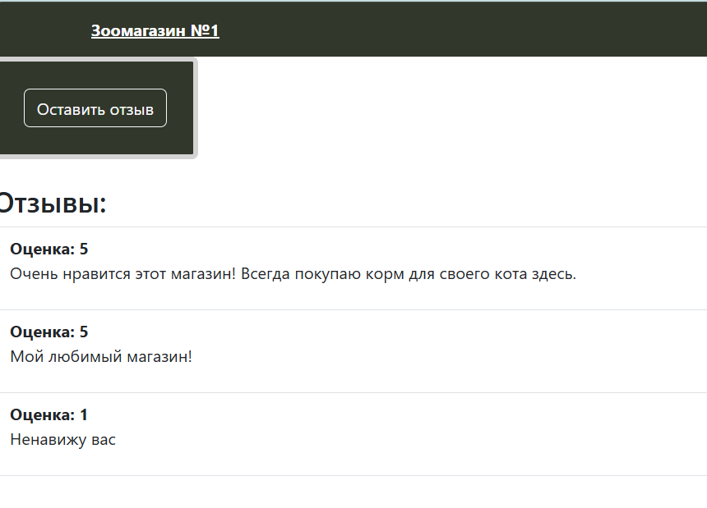
Интерфейс заказов и отзывов

Slide 10
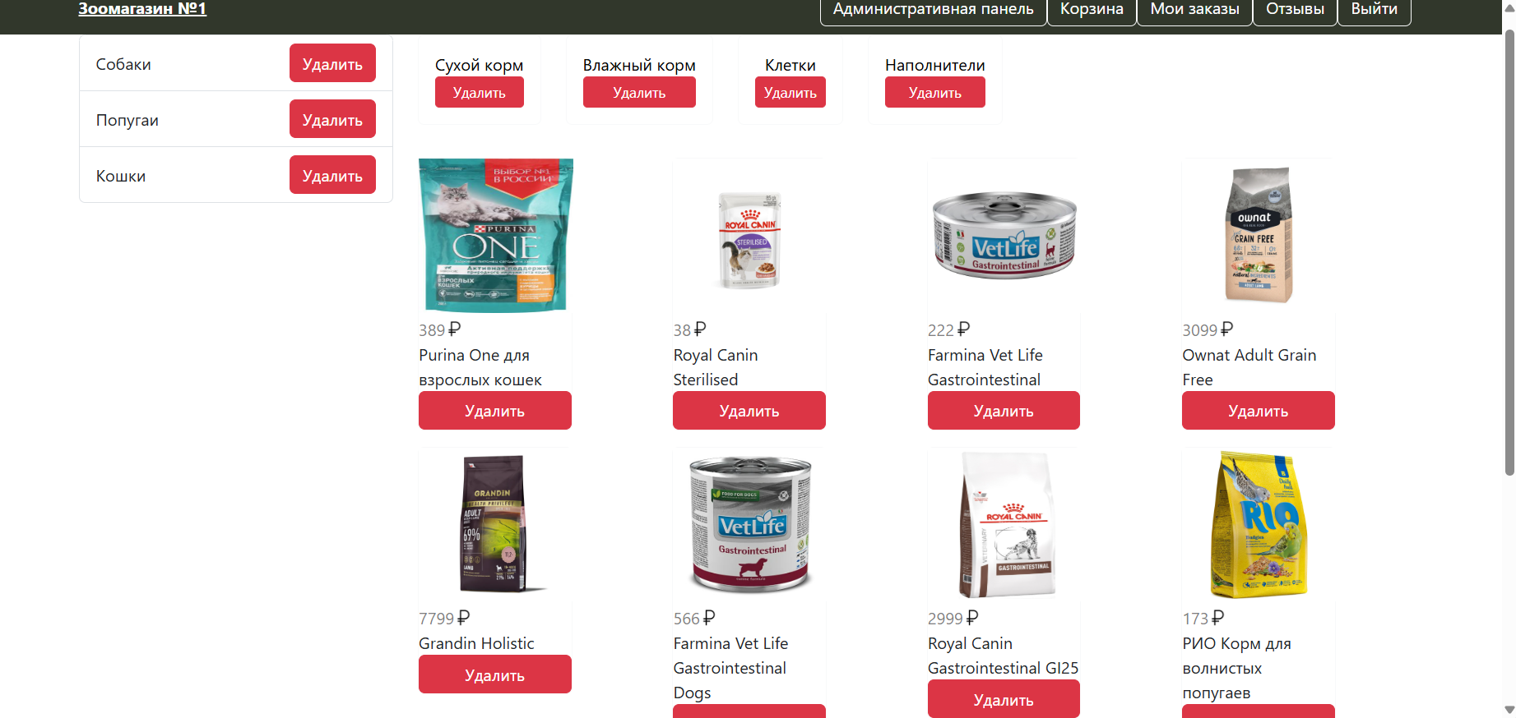
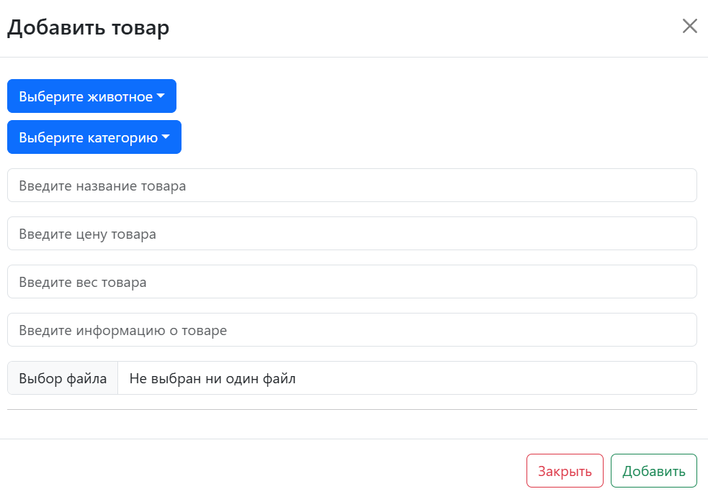
Интерфейс Панели администратора

